Slide 1



ÉCOLE DU SOCLE de
LA MACHINE (58)

Slide 3
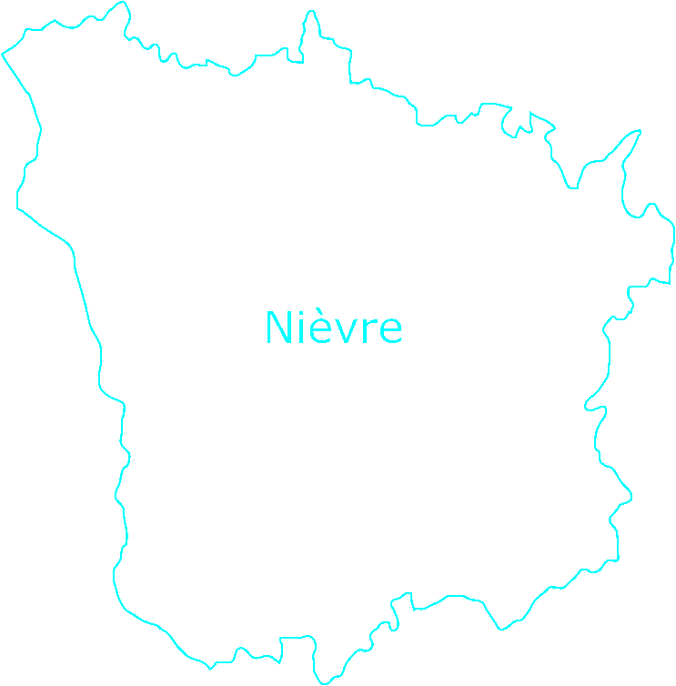
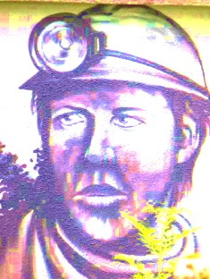
De la pédagogie à un projet de territoire rural…
Un constat
Elèves issus du monde rural
60 % de CSP défavorisées dans la population scolaire accueillie ;
Baisse des effectifs dans les établissements
Points de fuite entre l’école et le collège vers des établissements situés à proximité ;
Difficulté scolaire prégnante ;
Orientation en 2nde GT en décalage avec les résultats au DNB.
Les leviers
La proximité des établissements du 1er et 2nd degré qui facilite les échanges ;
La volonté des enseignants de construire une dynamique pédagogique pour assurer la réussite de tous les élèves ;
Les équipements numériques disponibles à l’école et au collège ;
La diversité de l’offre sportive et culturelle; proposées par les différents partenaires;
Des réflexions conjointes conduites sur le parcours éducatif et citoyens des élèves ;
L’intérêt porté par les partenaires au projet ;
L’engagement de la municipalité.
Une école maternelle
4 classes
Nevers
Une école élémentaire
7 classes
La Machine
3 400 habitants
Ancienne cité minière
Un collège
14 enseignants
Decize

Slide 4

Des objectifs ambitieux, présentés lors de la première réunion publique DSDEN-Mairie à La Machine le 28 janvier 2018 :
Créer un pôle d’excellence(s) et de culture au cœur d’un territoire apprenant
Donner à tous les élèves les clés pour devenir des citoyens éclairés et responsables.
Donner de l’ambition à chaque élève au cœur d’un parcours d’excellence(s).
Construire de réelles situations de co-éducation.
Impliquer tous les acteurs du territoire dans la formation des élèves.

Slide 5
Quelques éléments du projet :
Des acteurs complémentaires
L’équipe de circonscription ; Le maire et le conseil municipal ; Les chefs d’établissement ; Les enseignants ; La CAF ; La DDCSPP. Le rectorat | Les associations culturelles ; Les associations sportives ; Le centre social ; Le tissu professionnel; L’école de musique ; La bibliothèque ; Le musée de la mine.
Un comité de pilotage
- Elaboration du projet;
- Suivi du projet;
- Evaluation et régulation des actions.

Slide 6
Vers une gouvernance favorisant la coopération :
Comité de pilotage partenarial : élabore, suit, évalue et régule le projet. 1ère réunion le 26 novembre 2018, 2ème réunion le 18 janvier 2019 à l’occasion de la visite de l’IG, en présence de la DASEN; 3ème réunion le 13 septembre 2019…
réunion publique de fin d’année 27 juin 2019 (bilan et perspectives) pas de réunion publique depuis mars 2020
Rencontres régulières IEN / IPR / Principal du collège (préparation des journées de stage en particulier)
Conseil pédagogique en présence des inspectrices et CPC
Perspectives : quelle articulation entre CA / Conseil d’école ?

Slide 7
Quelques éléments de mise en œuvre
Articuler les actions autour de l’enfant, du jeune et des familles en mettant en cohérence le temps scolaire, le temps périscolaire et les espaces familiaux.
Pour les élèves
Accompagnement des élèves dans tous les temps d’apprentissage ;
Offre culturelle et sportive ;
Enrichissement du parcours citoyen.
Pour les familles
Espaces parents dans les établissements scolaires.
Accompagnement à la parentalité en lien avec le centre social.
Avec les enseignants
Echange et mutualisation des compétences professionnelles;
Accompagnement des enseignants;
Formation des enseignants.
Avec les partenaires
Echanges entre les enseignants et les partenaires ;
Inclusion du hors-temps scolaire dans les parcours culturels et sportifs.

Slide 8
Parcours enseignants / Parcours élèves
3 journées de stage chaque année (projet CARDIE) communes aux enseignants de maternelle, primaire et collège
2018-2019 : la littératie, de la maternelle au collège.
2019-20 : l’apport des cognisciences (thèmes choisis par les enseignants avant chaque journée : mémorisation, attention, autonomie…)
2020-21 : l’oral à apprendre et l’oral pour apprendre / compétences numériques en lien avec les EER et les échanges avec le Québec
Construire des parcours fluides et sécurisés pour tous (voir diapo suivante) et ouvrir le champ des possibles :
Dispositif Devoirs faits
Liaison école/collège renforcée
Renforcement de la transition scolaire/périscolaire
Partenariat collège / Association Chemins d’Avenirs
Cordées rurales de la Réussite : ouvrir l’Ecole du Socle au lycée de secteur
Ouverture à l’international : projet Québec (échanges entre enseignants/échanges entre classes)

Slide 9
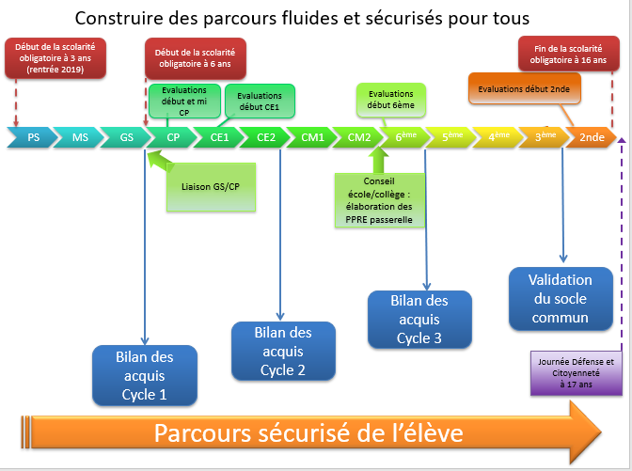

Slide 10
Ouverture et perspectives : l’émergence d’une « culture de territoire commune » ?
Le rôle du maire : de l’initiative pédagogique à la volonté politique
Les espaces d’échanges : pilotage partagé; réunion publique en juin 2019, symbole des interactions entre acteurs/citoyens/jeunes
Culture pédagogique commune
Monovalence/bivalence/ polyvalence = des lignes qui bougent…
De l’école du Socle aux Ecoles Eloignées en réseau (EER) ?

